Slide 1

BuyNote
Antonio Cordero Serrano 2º CFGS DAM

Slide 2
Índice
_{Introducción (6)}
_{Plan de viabilidad (7 - 16)}
  Necesidades actuales del mercado (8)
  _{Competencia (9 - 12)}
  Valor diferencial de la app (13)
  _{Plan de inversión (14)}
  _{Umbral de rentabilidad (15)}
  _{Plan de marketing (16)}

Slide 3
Índice
Requisitos del sistema (17 - 31)
  Requisitos de información (18 - 22)
  Requisitos funcionales (23 - 28)
  _{Casos de uso (29 - 31)}
_{Modelo de datos (33 - 53)}
  _{Modelo conceptual (34 - 36)}
    Descripción de entidades (37 - 42)
    Descripción de interrelacionales (43 - 44)
  Modelo lógico de datos (45 - 50)
  _{Consultas (51 - 54)}

Slide 4
Índice
_{Interfaz de usuario (55 - 61)}
  Definición de pantallas (Figma) (56 - 59)
  _{Mapa de navegación (60 - 61)}

Slide 5
Introducción
Un software para crear y gestionar listas de la compra, tanto individuales como compartidas. Permite añadir productos, incluir observaciones, marcar compras completadas, registrar el precio total y dividir automáticamente el gasto entre los usuarios. En Android, los productos también pueden añadirse mediante código de barras para agilizar la captura de información.

Slide 6
Plan de viabilidad

Slide 7
Necesidades actuales del mercado
Organización sencilla y rápida de las compras.
Colaboración entre varios usuarios en tiempo real.
Identificación clara de quién añade o compra cada producto.
Control de gastos compartidos, algo poco explotado por la competencia.
Sincronización multiplataforma (móvil y web).

Slide 8
Competencia
Keep
Ventajas
Sincronización con cuenta Google
Integración con Google Assistant
Recordatorios geolocalizados
Desventajas
No está pensada para listas de la compras
Más orientada a notas rápidas

Slide 9
Competencia
Listonic
Ventajas
Sugerencias automáticas al escribir
Soporte en múltiples idiomas
Añadir precios a los productos
Desventajas
No realiza cálculo colaborativo
No se refleja quien añadió/compró productos

Slide 10
Competencia
Out of milk
Ventajas
Funciones como inventario de despensa
Lista de tareas
Desventajas
Interfaz “antigua”
No tiene sincronización en tiempo real
No tiene función de división de gastos

Slide 11
Competencia
Bring
Ventajas
Diseño organizado y atractivo
Categorías que hacen atractiva la organización
Desventajas
Incluye publicidad constante
No identifica quien añadió/compró los productos

Slide 12
Valor diferencial de la app
Escaneo de productos por código de barras en Android.
Cálculo automático de cuánto paga cada usuario, basado en el precio total de la lista.
Registro de qué usuario añade y quién compra cada producto.
Sincronización inmediata entre Android y Web.
Coste de desarrollo y mantenimiento mínimo, lo que permite crecer sin grandes inversiones iniciales.

Slide 13
Plan de inversión
Costes fijos reales
Firestore (Firebase) → gratuito (plan free).
Hosting (Vercel) → gratuito.
Dominio web → 12 €/año.
Marketing inicial → redes sociales y ASO (estimación: 50–100 € iniciales)(opcional).
Inversión inicial real: aprox. 12-110€ el primer año, sumando el dominio y algo de publicidad básica.

Slide 14
Umbral de rentabilidad
Ingresos previstos:
  Publicidad: ingresos futuros mediante anuncios integrados.
  Suscripción premium: 2,99 €/mes con funciones exclusivas (listas ilimitadas, eliminar anuncios, funciones premium).
Ejemplo de rentabilidad mínima:
  Con 5 usuarios premium (2,99 €/mes), ya se generan 15 €/mes → 180 €/año, suficiente para cubrir el dominio y marketing básico.
  El resto de ingresos, como publicidad, será beneficio adicional.
Esto significa que con menos de 10 usuarios premium al año se cubren todos los costes, lo que hace al proyecto viable incluso con una base pequeña de usuarios.

Slide 15
Plan de marketing
Estrategia
Fase inicial: difusión en redes sociales (Instagram, TikTok) con vídeos mostrando cómo dividir gastos fácilmente o cómo organizar compras en grupo.
Versión gratuita atractiva: ofrecer todas las funciones básicas para atraer usuarios y después destacar ventajas premium.
Público objetivo
Familias que organizan la compra semanal.
Compañeros de piso que comparten gastos.
Amigos que organizan fiestas, barbacoas o viajes.
Plan a futuro
Incluir publicidad ligera en la versión gratuita (modelo Freemium).
Promociones de prueba del plan premium para atraer usuarios.
Generar informes anónimos de tendencias de compra

Slide 16
Requisitos del sistema

Slide 17
Requisitos de información
Usuarios:
Correo electrónico (para registro, login y compartición de listas).
Contraseña (para autenticación).

Slide 18
Requisitos de información
Listas de la compra:
Identificador único de la lista.
Nombre de la lista.
Estado (individual o compartida).
Usuarios vinculados (propietario e invitados).

Slide 19
Requisitos de información
Productos:
Nombre del producto.
Marca y modelo (si se añade por código de barras).
Estado (pendiente o comprado).
Usuario que lo añadió.
Usuario que lo compró (si aplica).

Slide 20
Requisitos de información
Observaciones:
Texto de la nota.
Autor de la observación.
Fecha de creación/modificación.

Slide 21
Requisitos de información
Pagos:
ID de la lista.
Nombre de la lista
Participantes.
Pagos
Total
Ultima actualización
Quien actualizó

Slide 22
Requisitos de información
Precio total de la lista:
Base para el cálculo del reparto de gastos en listas compartidas.

Slide 23
Requisitos funcionales
Gestión de usuarios
Registrar un nuevo usuario mediante correo y contraseña.
Iniciar sesión con credenciales válidas.
Cerrar sesión.

Slide 24
Requisitos funcionales
Gestión de listas
Crear una lista de compras.
Eliminar una lista (solo el propietario).
Compartir una lista mediante correo electrónico.
Dejar de compartir una lista (eliminar usuario invitado).
Ver listas propias y compartidas.
Diferenciar visualmente entre listas individuales y compartidas.

Slide 25
Requisitos funcionales
Gestión de productos
Añadir productos manualmente.
Añadir productos mediante escaneo de código de barras (Android).
Eliminar productos.
Marcar productos como comprados.
Mostrar en listas compartidas quién añadió y quién compró cada producto.

Slide 26
Requisitos funcionales
Gestión de observaciones
Añadir observaciones a una lista.
Modificar observaciones existentes.
Eliminar observaciones.

Slide 27
Requisitos funcionales
Gestión económica
Calcular el precio total de la lista.
Calcular cuánto debe pagar cada usuario en listas compartidas.
Marcar quién pagó y quién no.

Slide 28
Requisitos funcionales
Sincronización y plataforma
Sincronización entre Android y Web.
Acceso desde Android con todas las funciones (incluido escaneo) excepto eliminación de listas.
Acceso desde Web con las mismas funciones además de eliminación de listas (excepto escaneo de código de barras).

Slide 29
Casos de uso
CU-01 Crear lista
Actor: Usuario registrado (propietario).
Descripción: El usuario crea una lista nueva, introduciendo un nombre identificativo.
CU-02 Compartir lista
Actor: Usuario propietario.
Descripción: El propietario introduce el correo de otro usuario y le otorga acceso a la lista.
CU-03 Añadir producto manualmente
Actor: Propietario o invitado.
Descripción: Se escribe el nombre de un producto y se añade a la lista seleccionada.
CU-04 Añadir producto por código de barras
Actor: Propietario o invitado (solo en Android).
Descripción: Se escanea un producto, y la app registra su información (nombre, marca y modelo).

Slide 30
Casos de uso
CU-05 Eliminar producto
Actor: Propietario o invitado.
Descripción: Se selecciona un producto de la lista y se elimina.
CU-06 Marcar producto como comprado
Actor: Propietario o invitado.
Descripción: Se marca un producto como adquirido; pasa a la sección “Comprados” y se registra qué usuario lo compró.
CU-07 Añadir observación
Actor: Propietario o invitado.
Descripción: El usuario escribe una nota dentro de la lista seleccionada.
CU-08 Modificar observación
Actor: Autor de la observación o propietario.
Descripción: Se edita el texto de una observación existente.

Slide 31
Casos de uso
CU-09 Calcular precio total de la lista
Actor: Propietario o invitado.
Descripción: El sistema suma los precios de todos los productos y muestra el gasto total estimado.
CU-11 Mostrar opciones de división de gasto
Actor: Propietario o invitado en lista compartida.
Descripción: A partir del precio total, el sistema reparte el gasto entre los usuarios asociados a la lista.
Actor: Propietario o invitado de lista compartida
Descripción: En función de si es invitado o propietario tendrá una serie de conceptos

Slide 32
Modelo de datos

Slide 33
Modelo conceptual
Usuarios (users)
Representan a las personas que usan la aplicación.
  Cada usuario tiene un correo único, fecha de creación, último acceso y un identificador (uid).
  Los usuarios pueden ser propietarios o invitados en las listas.
Listas (lists)
Representan un conjunto de compras.
  Cada lista tiene un nombre, un propietario, un conjunto de usuarios invitados y productos asociados.
  Se guardan fechas relevantes (creación, finalización) y estados de la lista.
  Se almacena el precio total.

Slide 34
Modelo conceptual
Productos (items)
Representan artículos dentro de una lista.
  Incluyen nombre, categoría, estado (pendiente/comprado), precio (si lo hay).
  Guardan quién lo añadió y quién lo compró.
  Están ligados a una lista mediante listId.
Observaciones (listObservations)
Son notas o comentarios sobre una lista.
  Tienen autor, fecha de última modificación y el contenido de la observación.
  Se asocian a una lista.

Slide 35
Modelo conceptual
Pagos(listPayments)
Incluyen el nombre de la lista, ID, usuarios que han pagado, ultima actualización y quien lo actualizó

Slide 36
Descripción de entidades

Slide 37
Descripción de entidades
Usuarios (users)
uid (string, clave primaria lógica)
email (string, único)
createdAt (timestamp)
lastLogin (timestamp)
searchEmail (string, para búsquedas rápidas)

Slide 38
Descripción de entidades
Listas (lists)
userId (string, referencia al propietario en users)
ownerEmail (string, redundancia para mostrar sin lookup)
name (string)
createdAt (timestamp)
finalizedAt (timestamp, opcional)
finalizedBy (string, correo de quien finalizó)
sharedWith (array de correos)
purchaseInfo (mapa con metadatos de compra)
totalPrice (number, suma de todos los productos)

Slide 39
Descripción de entidades
Productos (items)
listId (string, referencia a lists)
text (string, nombre del producto)
category (string, categoría general, ej. DAIRY)
completed (boolean, comprado o no)
addedBy (string, correo del usuario)
purchasedBy (string, correo del comprador, opcional)
createdAt (timestamp)
userId (string, referencia a users)

Slide 40
Descripción de entidades
Observaciones (listObservations)
observations (string)
updatedBy (string, correo del autor/modificador)
updatedAt (timestamp)

Slide 41
Descripción de entidades
Pagos(listPayments)
listId(string)
listName(string)
paymentParticipants(Array)
payments(Array)
totalAmount(int)
updatedAt(timestamp)
updatedBy(timestamp)

Slide 42
Descripción de interrelaciones

Slide 43
Descripción de interrelaciones
Un usuario puede tener varias listas (relación 1:N).
Una lista puede estar compartida con varios usuarios (relación N:M, implementada con sharedWith).
Una lista contiene varios productos (relación 1:N vía listId).
Una lista puede tener varias observaciones (relación 1:N).
Un producto pertenece a una sola lista, pero puede ser añadido y comprado por usuarios distintos.

Slide 44
Modelo lógico de datos

Slide 45
Modelo lógico de datos
users (colección)
└── {uid} (documento)
- email
- createdAt
- lastLogin
- searchEmail

Slide 46
Modelo lógico de datos
lists (colección)
└── {listId} (documento)
- name
- ownerEmail
- userId
- createdAt
- finalizedAt
- finalizedBy
- sharedWith [array]
- purchaseInfo {map}
- totalPrice
- expenseSplit {map}
- extraInfo

Slide 47
Modelo lógico de datos
items (colección)
└── {itemId} (documento)
- listId
- text
- category
- completed
- addedBy
- purchasedBy
- createdAt
- userId

Slide 48
Modelo lógico de datos
listObservations (colección)
└── {observationId} (documento)
- listId
- observations
- updatedBy
- updatedAt

Slide 49
Modelo lógico de datos
listPayment(colección)
└── {itemId} (documento)
- listId
- listName
- paymentParticipants
- payments
- totalAmount
- updatedAt
- updatedBy

Slide 50
Consultas

Slide 51
Consultas
Obtener todas las listas de un usuario (propietario o compartidas):
db.collection("lists")
.where("ownerEmail", "==", userEmail)
.get()
db.collection("lists")
.where("sharedWith", "array-contains", userEmail)
.get()

Slide 52
Consultas
Obtener productos de una lista:
db.collection("items")
.where("listId", "==", listId)
.get()

Slide 53
Consultas
Mostrar observaciones de una lista:
db.collection("listObservations")
.where("listId", "==", listId)
.orderBy("updatedAt", "desc")
.get()
Mostrar pagos de una lista
db.collection("listPayments")
.where("listId", "==", listId)
.orderBy("updatedAt", "desc")
.get()

Slide 54
Interfaz de usuario

Slide 55
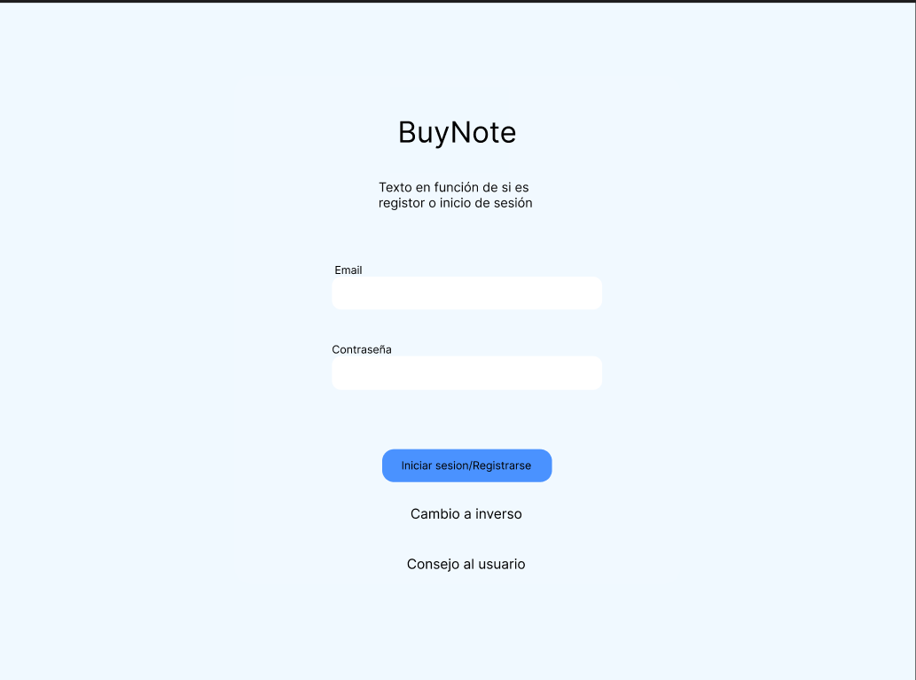

Slide 56
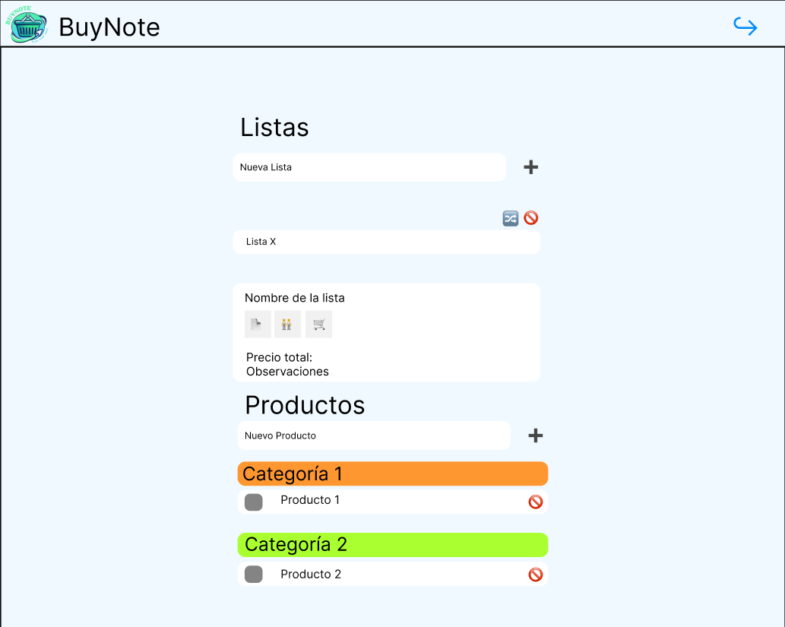

Slide 58
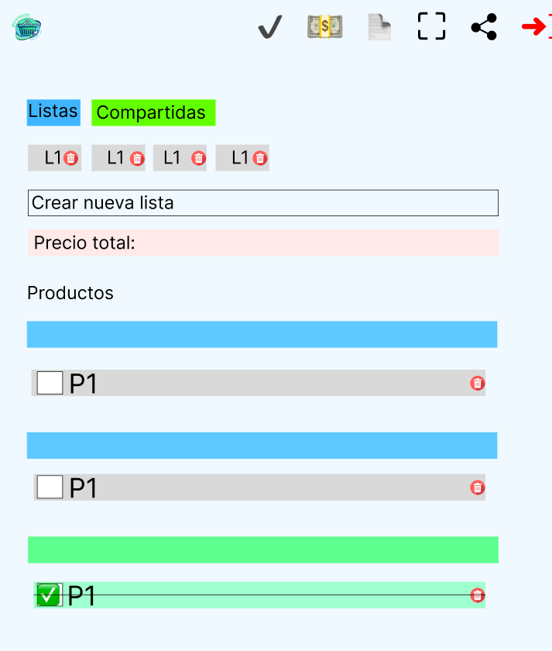

Slide 59
Mapa de navegación

Slide 60
